Slide 1
IL MANTENIMENTO DELLO STATO FUNZIONALE ACQUISITO
Dott.ssa Marcella Dattola

Slide 2

LA FORZA MUSCOLARE IN RIABILITAZIONE:
DAL DEFICIT DI FORZA ALL’ALLENAMENTO
Secondo l’American College of Sport Medicine la forza muscolare è un tratto fisico fondamentale, necessario per la salute, per le abilità funzionali e per migliorare la qualità della vita
Progression modes in resistance training for healty adults.
Med Sci Sports Exerc 2002; 34: 364-80

Slide 3
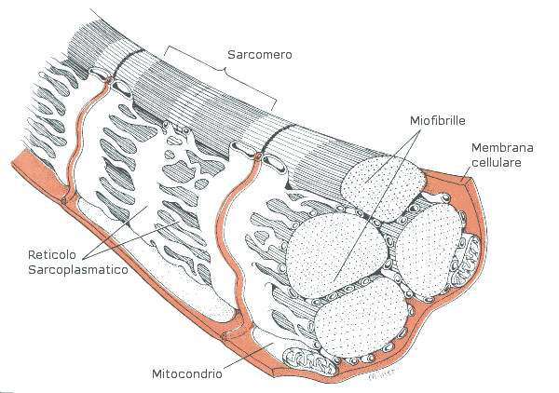
Deficit di forza da inattivita’
L’inattività o la semplice diminuzione di attività provocano una involuzione del sistema muscolare:
In assenza di stimoli meccanici e nervosi i muscoli vanno incontro ad atrofia
Attivazione sistemi proteolitici
Prevalenza catabolismo
Diminuzione dimensioni fibre muscolari

Slide 4
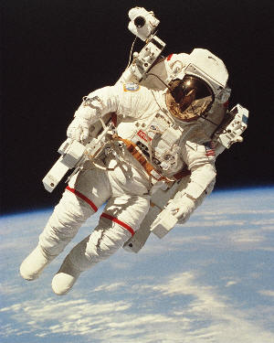
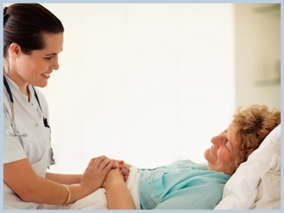
Gli effetti dell’inattività sono stati studiati negli astronauti (microgravità) e negli esperimenti di “bed rest” (soggetti posti a letto per molte settimane)

Slide 5
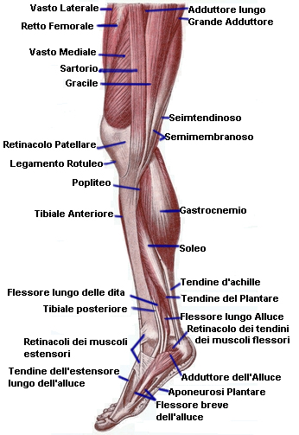
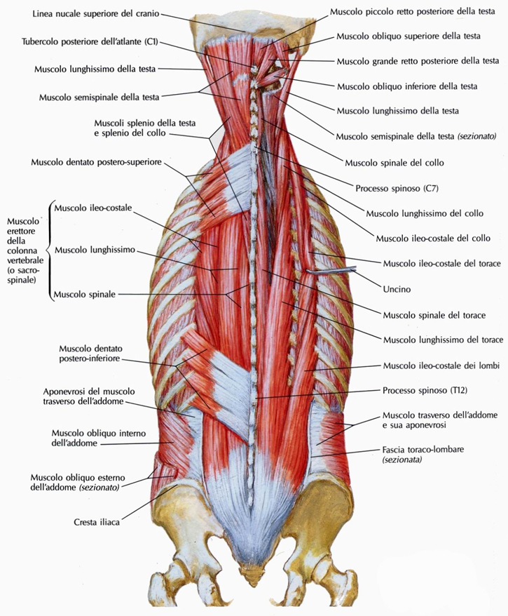
L’atrofia colpisce principalmente gruppi muscolari posturali: gastrocnemio, soleo, tibiale anteriore, quadricipite, muscoli intrinseci della colonna

Slide 6
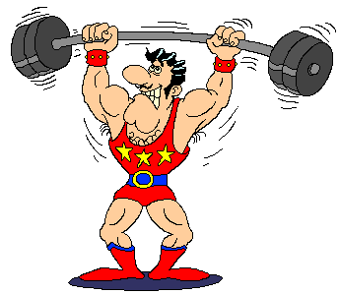
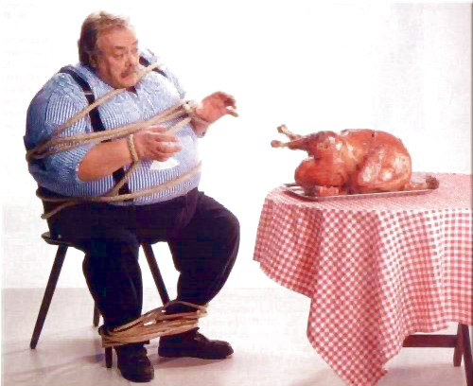
COME CONTRASTARE L’ATROFIA
L’esercizio fisico, con sovraccarichi, ed effettuato regolarmente, porta ad un aumento della massa muscolare
Recenti evidenze testimoniano che la restrizione calorica previene la perdita di fibre muscolari e rallenta la perdita di massa muscolare in soggetti che conducono vita sedentaria e negli anziani

Slide 7
L’importanza dell’esercizio fisico riabilitativo
In caso di atrofia muscolare da non uso (soggetti costretti all’inattività per incidente o malattia), l’esercizio fisico riabilitativo assume particolare importanza poiché è in grado di contrastare il catabolismo già dalla prima seduta attivando la sintesi proteica e l’anabolismo
INIZIARE LA TERAPIA RIABILITATIVA IL PIU’ PRECOCEMENTE POSSIBILE

Slide 8
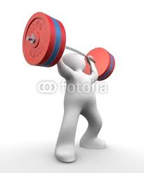
Allenamento della forza
Da 2 diversi studi clinici emerge che l’assenza di allenamento da immobilizzazione non influisce sui geni che codificano per le proteine che regolano l’ipertrofia muscolare.
Sono sufficienti poche contrazioni muscolari per modificare rapidamente l’espressione dei geni associati alla regolazione del trofismo: sollecitazione anabolismo
Jones SW: FASEB J 2004; 18: 1025-27
Bolster DR: Exerc Sport Sci Rev 2003; 31: 111-16

Slide 9
Regole fondamentali da seguire somministrando gli esercizi di forza durante la riabilitazione
1) Lavoro in assenza di dolore
Il dolore inibisce la contrazione muscolare
2) Lavoro in assenza di gonfiore
Segno di uno stato infiammatorio, che deve essere rispettato
3) Progressione dell’arco del movimento
L’arco del movimento, inizialmente molto limitato dall’involuzione delle articolazioni, aumenta naturalmente con l’esercizio

Slide 10
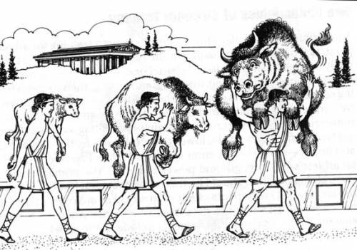
Regole fondamentali da seguire somministrando gli esercizi di forza durante la riabilitazione
4) Progressione dei carichi
Variabili sono:
entità del carico
numero di ripetizioni
velocità di esecuzione
durata delle pause tra le ripetizioni
lottatore Milo Da Crotone

Slide 11
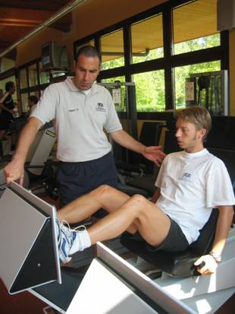
Regole fondamentali da seguire somministrando gli esercizi di forza durante la riabilitazione
5) Progressione del tipo di esercizio
Esercitazioni multiarticolari e
monoarticolari
6) Controllo di apprendimento e motivazione

Slide 12
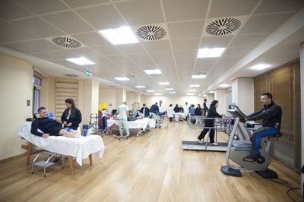
Strategia dell'intervento riabilitativo
La riabilitazione è un processo di soluzione dei problemi e di educazione nel corso del quale si porta una persona a raggiungere il miglior livello di vita possibile sul piano fisico, funzionale, sociale ed emozionale

Slide 13
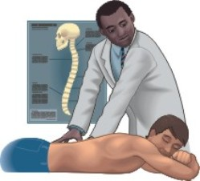

Strategia dell'intervento riabilitativo
Il processo riabilitativo riguarda, oltre che aspetti strettamente clinici, anche aspetti psicologici e sociali.
Il processo riabilitativo coinvolge anche la famiglia del soggetto e quanti sono a lui vicini.

Slide 14
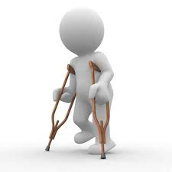
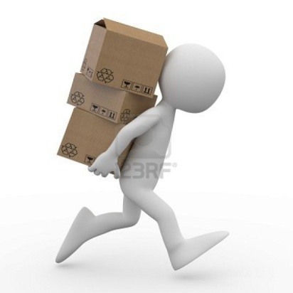
Strategia dell’intervento riabilitativo: fattori psicologici nella riabilitazione
Aspetti fisici
Obiettivi dell’efficienza fisica
Infortunio
Risocializzazione
Riatletizzazione
Aspetti psicologici
Accettazioneconflitto
Notes:
Non tutti reagiscono agli infortuni allo stesso modo: alcuni vedono l’evento in modo catastrofico, altri (sopr gli atleti come un modo per dimostrare coraggio, altri atleti come espediente per evitare competizioni importanti.
Nel caso degli atleti ricordiamo che subentrano anche fattori economici: la riabilitazione può decidere un ingaggio dell’atleta o ciò può decidere addirittura se renderli ricchi o ridurli sul lascrico

Slide 15
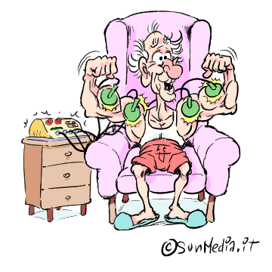
Fasi dell'intervento riabilitativo
Tempi variabili (differenza tra atleta e non atleta)
Dipendono dalla risposta individuale e dall’estensione della lesione (capacità di recupero differenziata e dipendente dallo status fisico iniziale e dallo stato psicologico)
Ogni fase prevede obiettivi da raggiungere (progressione nel programma riabilitativo)

Slide 16
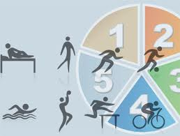
Strategia dell’intervento riabilitativo
Per raggiungere un buon livello di efficacia, qualsiasi progetto di riabilitazione, per qualsiasi individuo, deve quindi essere mirato su obiettivi plurimi, programmati in maniera ordinata
Notes:
Il terapista sportivo rispetto al terapista di un sedentario (o anziano) tende a “gareggiare” con il processo di guarigione, accelerando le varie tappe del programma con sedute inizialmente molto frequenti e brevi con carico sub-massimale

Slide 17
Strategia dell'intervento riabilitativo
OBIETTIVO PRIMARIO: ottenere in tempi brevi il recupero delle funzionalità:
Ripristino FORZA e RESISTENZA MUSCOLARE
Ripristino MOBILITA’
ARTICOLARE
Ripristino CONTROLLO NEURO MUSCOLARE
Mantenimento efficienza CARDIO-RESPIRATORIA

Slide 18
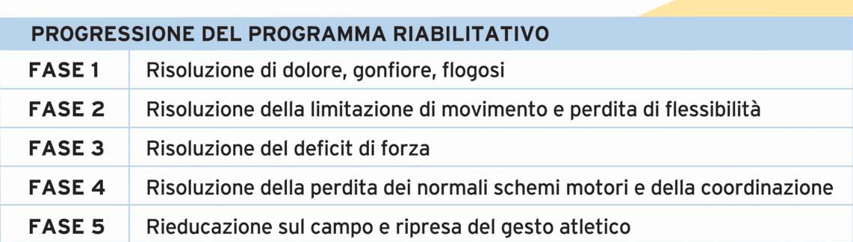
Fasi dell’intervento riabilitativo
Le prime fasi hanno come obiettivi il recupero della deambulazione e dell’autonomia
Nell’ultima fase di rieducazione sul campo, il paziente recupera non solo la forza muscolare e la coordinazione ma anche la forma fisica e le gestualità tecniche specifiche

Slide 19
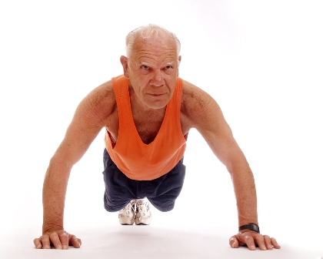
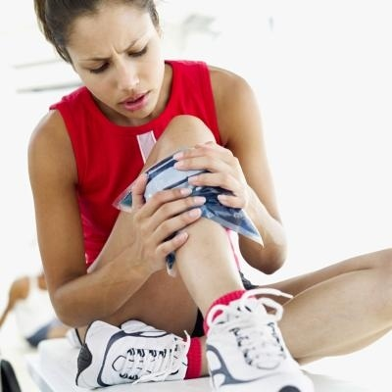
Fase 1
Risoluzione di dolore, gonfiore, flogosi
L'intervento riabilitativo deve essere inserito (con modalità ed impegno diverso a seconda delle diverse situazioni) già nella fase acuta all'interno del protocollo terapeutico.
Notes:
Controllare il gonfiore e limitare il dolore: l’approccio è differenziato tra atleta e soggetto sedentario. Dopo la fase iniziale del riposo che deve essere breve (ormai riconosciuta l’importanza della riabilitazione precoce): approccio più aggressivo di mobilizzazione precoce negli atleti, ovviamente dopo adeguata stabilizzazione della lesione (nel caso di fratture ad esempio)

Slide 20
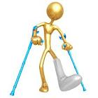
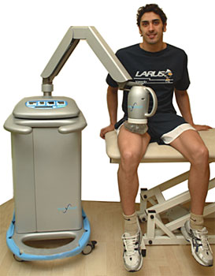
Fase 1
Limitazione dell’attività fisica e della mobilizzazione articolare:
E’ indispensabile accelerare questa fase: il muscolo senza lavoro si indebolisce, l'osso senza carico si assottiglia, l'articolazione che non ruota tende a bloccarsi.
L'impiego di apparecchi che producono ipertermia e crioterapia è essenziale in questa fase e permette di accorciare i tempi di recupero.

Slide 21
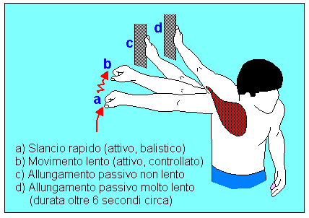
Fase 2
Risoluzione della limitazione del movimento e della perdita di flessibilità (la riabilitazione intensiva):
E' caratterizzata da interventi valutativi e terapeutici intensivi, ed è applicata in una fase in cui la disabilità è maggiormente modificabile:
ripristino della mobilità articolare e recupero del tono muscolare

Slide 22
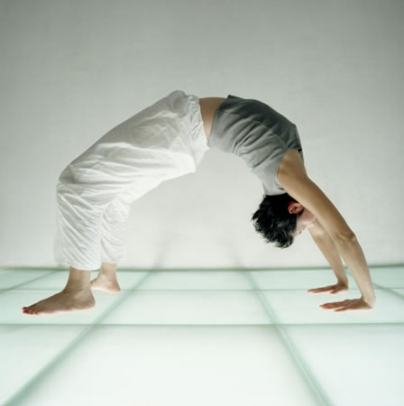
Fase 2
Il recupero dell’articolarità:
Ogni lesione che interessa un’articolazione è associata a perdita di motilità articolare
Il terapista prescrive esercizi di stretching finalizzati all’incremento della flessibilità o esercizi di mobilizzazione articolare.
Notes:
La prima cosa da fare quando il dolore diventa sopportabile è preoccuparsi dell’articolarità, dapprima con prudenza, poi con l’ausilio del paziente, aumentando gradualmente l’arco di movimento.
In questa fase si ricorre alle macchine per ipertermia e crioterapia che rendono il dolore più sopportabile e i tessuti più malleabili. Inoltre, provocando un forte aumento del flusso di sangue nel punto trattato, facilitano enormemente il ricambio cellulare rimuovendo le "scorie" e apportando "nutrienti" freschi.

Slide 23
Fase 3
Risoluzione del deficit di forza completamento dei processi di recupero (riabilitazione estensiva o intermedia):
Si caratterizza con modalità diverse in rapporto alla natura e tipologia della menomazione e della disabilità.

Slide 24
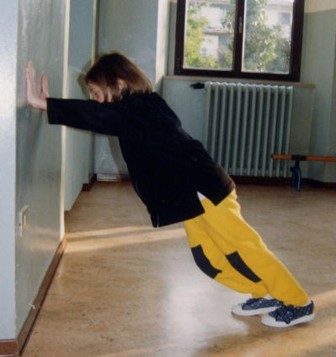
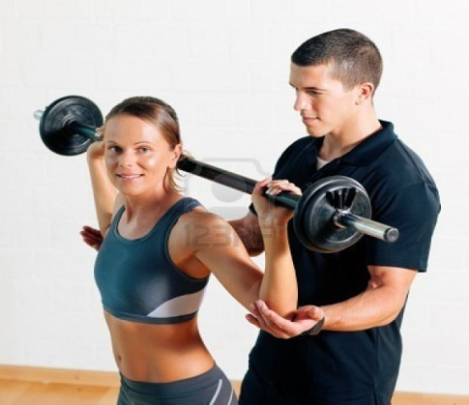
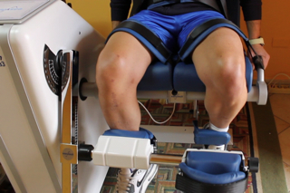
Fase 3
Si svolge con carichi di lavoro via via aumentati specificamente sul movimento voluto, in modo da allenare maggiormente la funzione corrispondente, gradualmente riportata al livello delle altre.
La forza, la resistenza e la potenza muscolare sono i fattori più importanti per ristabilire le condizioni precedenti l’infortunio:
Esercizi isometrici (incrementano forza statica): non c’è movimento articolare
Esercizi isotonici (elastici o macchine): resistenza fissa velocità variabile
Esercizi isocinetici (controllo idraulico-robotico): resistenza variabile e velocità costante
Notes:
Quando il muscolo si contrae isometricamente, le resistenza sono talmente elevate che è impossibile spostarle tanto che non vi è spostamento dei capi ossei. Si usa il termine isotonico per definire le contrazioni concentriche (nelle quali il muscolo si accorcia determinando l'avvicinamento dei capi articolari) o dinamiche. La contrazione isocinetica ha la particolarità che la velocità angolare è costante per tutto il range di movimento. In pratica, grazie ad un meccanismo di controllo idraulico o robotico, la velocità fissata non può essere aumentata dall’arto in movimento, permettendo al soggetto di sollecitare massimalmente il muscolo per buona parte dell’escursione articolare.

Slide 25
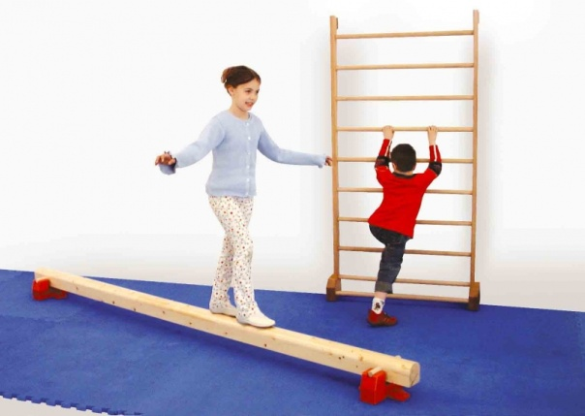
Fase 4
Risoluzione della perdita degli schemi motori e recupero della coordinazione
(Mantenimento/prevenzione della progressione della disabilità):
In seguito alla lesione e alla fase di immobilizzazione, il sistema nervoso “dimentica” come integrare le informazioni provenienti dai recettori cutanei con le informazioni visive e vestibolari
RIPRISTINO CONTROLLO NEUROMUSCOLARE
RIPRISTINO EQUILIBRIO

Slide 26
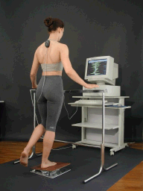
Fase 4
Ripristino del controllo neuromuscolare:
La ripetizione di un determinato schema motorio lo rende progressivamente più facile da eseguire richiedendo di volta in volta una minore concentrazione nell’esecuzione finchè non diventa automatico.
Lo schema motorio deve essere ripetuto parecchie volte, partendo da movimenti semplici e procedendo verso i più difficili.
Gli esercizi di rafforzamento (soprattutto a catena chiusa) sono fondamentali in questa fase.

Slide 27
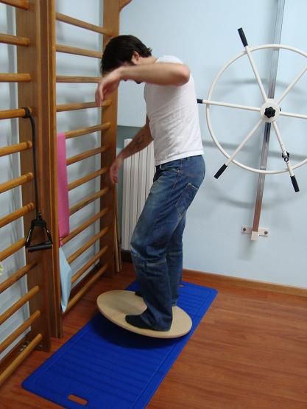
Fase 4
Ripristino dell’equilibrio:
L’equilibrio deriva dalla complessa integrazione delle forze muscolari, delle informazioni neuro-sensitive provenienti dai meccanocettori e delle informazioni biomeccaniche. La capacità di stare in equilibrio e una adeguata postura sono fondamentali per recuperare tutte le abilità motorie complesse.
Per il recupero di questa capacità, il terapista prescriverà esercizi che stimolino la propriocettività del paziente.

Slide 28
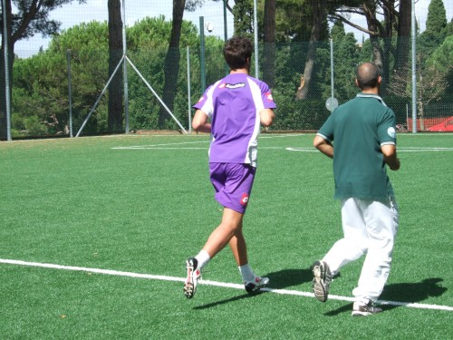
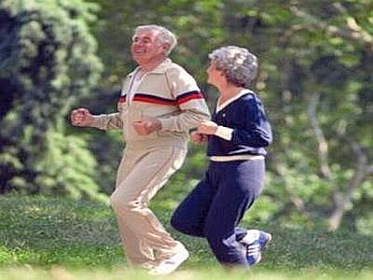
Fase 5
Ri-atletizzazione e risocializzazione
(Mantenimento/prevenzione della progressione della disabilità):

Slide 29
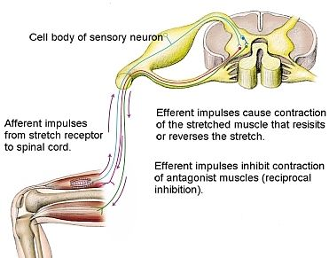
Il controllo neuromuscolare
Il ripristino del controllo neuromuscolare è fondamentale nella riabilitazione delle patologie a carico delle articolazioni.
Il controllo neuromuscolare elabora gli stimoli neurosensoriali periferici provenienti dalle articolazioni per tradurli in risposte motorie coordinate.

Slide 30
Il controllo neuromuscolare
Le attività di controllo neuromuscolare si integrano nei tradizionali protocolli riabilitativi che prevedono tecniche per limitare dolore e infiammazione ed esercizi per il recupero della flessibilità, della forza e della resistenza.

Slide 31
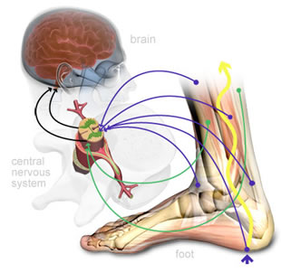
Il controllo neuromuscolare
I meccanocettori periferici situati all’interno delle articolazioni e delle strutture muscolo-tendinee sono responsabili di tale controllo e veicolano le informazioni riguardanti il movimento articolare e il senso di posizione nello spazio.
Il ruolo principale di queste strutture articolari è quello di stabilizzare il movimento dei segmenti scheletrici e, allo stesso tempo, impedire anomali movimenti articolari.

Slide 32
Il controllo neuromuscolare
Un infortunio a carico delle strutture articolari non determina solo un danno di tipo meccanico, ma contribuisce anche alla perdita della sensibilità articolare (deafferentazione dei meccanocettori periferici)
Vengono perse le informazioni necessarie per la stabilizzazione articolare e la coordinazione neuromuscolare
Riduzione della stabilità meccanica
Riduzione della funzione del sistema di controllo dinamico
Articolazione instabile

Slide 33
Il controllo neuromuscolare
Gli interventi di chirurgia ortopedica e la riabilitazione contribuiscono al ripristino della stabilità meccanica, ma solo in parte migliorano l’efficienza delle strutture neuromuscolari.
Gli elementi essenziali per il ripristino del controllo neuromuscolare e dell’equilibrio dinamico sono:
la propriocezione articolare e la cinestesia
la stabilità dinamica dell’articolazione
le caratteristiche di preparazione e di reazione del muscolo
gli schemi motori funzionali

Slide 34
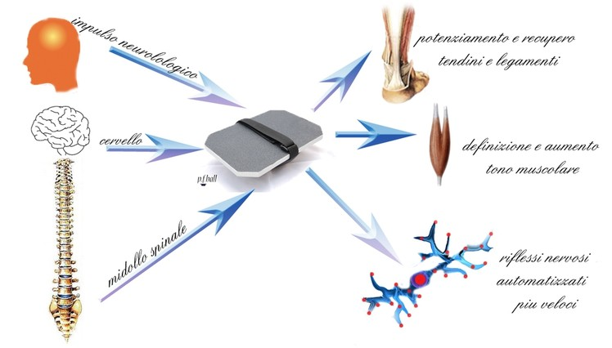
Cos’è il controllo neuromuscolare
La propriocezione è la valutazione conscia e inconscia della posizione di un’articolazione nello spazio e rispetto al corpo.
La cinestesia è la sensazione del movimento articolare o dell’accelerazione.
I segnali propriocettivi e quelli cinestesici vengono trasmessi al midollo spinale tramite le vie afferenti sensitive.
Le risposte efferenti motorie conseguenti alle informazioni di natura sensitiva sono definite controllo neuromuscolare

Slide 35
Cos’è il controllo neuromuscolare
Esistono due meccanismi di controllo motorio che interpretano le informazioni afferenti e gestiscono le risposte efferenti:
Il controllo neuromuscolare feed-forward prevede la programmazione dei movimenti sulla base delle informazioni sensitive derivanti da esperienze passate.
Il processo di feed-back svolge una continua regolazione motoria tramite vie riflesse.
Grazie alle caratteristiche di orientamento e di attivazione del muscolo scheletrico, possono essere eseguiti in modo coordinato innumerevoli movimenti con contrazioni concentriche, eccentriche e isometriche, mentre viene limitato il movimento articolare eccessivo.
Quindi il controllo dinamico si ottiene mediante il controllo neuromuscolare preparatorio e riflesso.

Slide 36
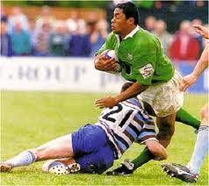
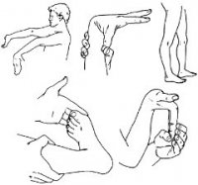
Il ripristino del controllo neuromuscolare
Gli atleti che hanno subito infortuni a carico dell’articolazioni mostrano deficit propriocettivi, cinestesici e neuromuscolari.
Gli atleti che presentano lassità articolare di natura congenita o acquisita hanno ridotte capacità di percezione del movimento articolare e di posizione nello spazio.

Slide 37
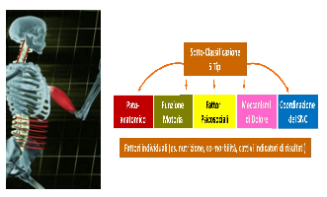
Obiettivi della riabilitazione neuromuscolare
Obiettivi importanti nella riabilitazione neuromuscolare sono:
la sensibilità dei recettori periferici
la tensione muscolare
il grado e la velocità di attivazione muscolare
l’attivazione sincrona agonista/antagonista
l’attivazione muscolare riflessa e l’attivazione muscolare discriminatoria.

Slide 38
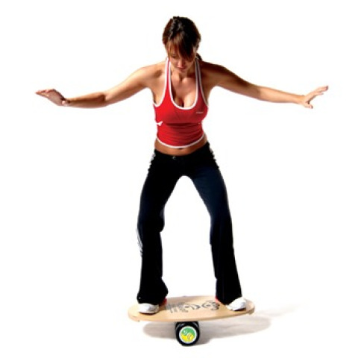
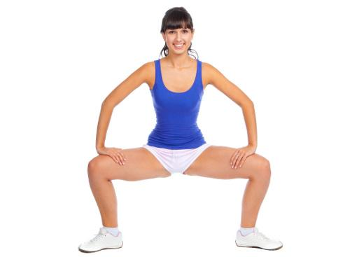
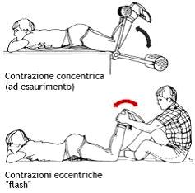
Tecniche di riabilitazione neuromuscolare
Le tecniche di riabilitazione neuromuscolare più utilizzate sono:
attività a catena cinetica chiusa
allenamento dell’equilibrio e della coordinazione (esercizi su superfici instabili)
esercizi eccentrici a basso carico e con un alto numero di ripetizioni (forza muscolare < resistenza: muscolo si allunga)
gli esercizi di stiramento-accorciamento (contrazione concentrica-eccentrica).

Slide 39
Casi clinici

Slide 40

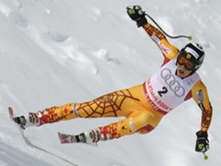

Slide 41

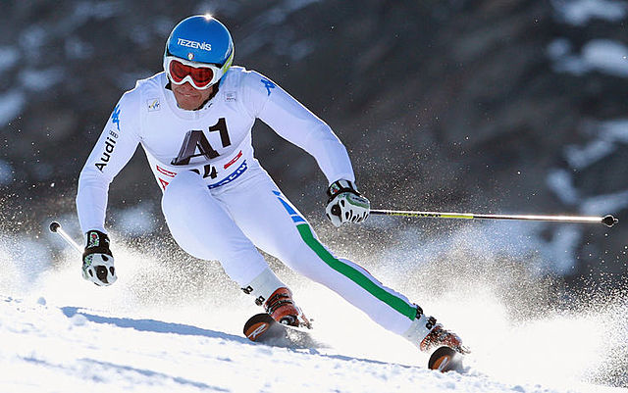
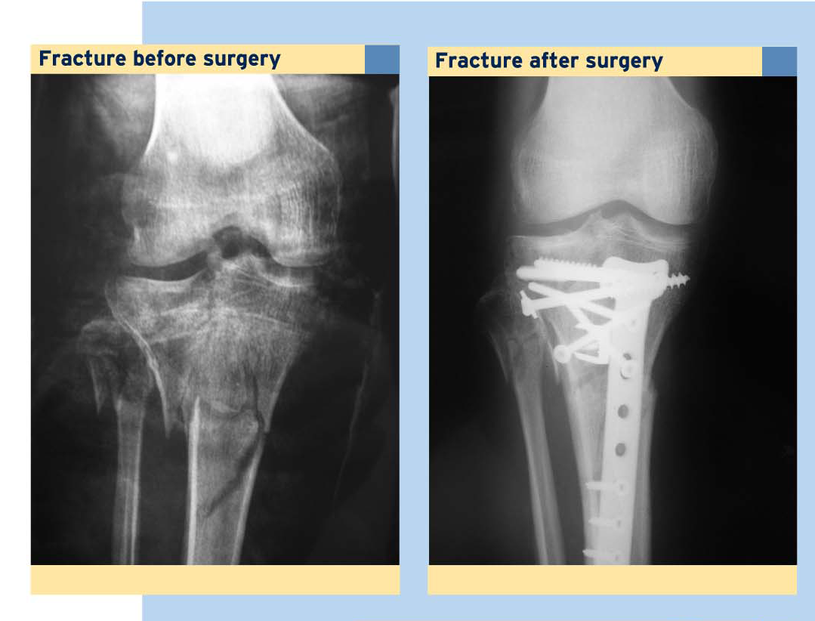
Sciatore agonista maschio, 43 anni, ha riportato un trauma del ginocchio durante lo sport.
Meccanismo del trauma: iper-estensione del ginocchio con conseguente frattura di tibia e perone.
Pochi giorni dopo il trauma, intervento di riduzione e fissazione metallica.
Successivo intervento di rimozione della sintesi metallica.
Successivamente sottoposto a 6 mesi di riabilitazione (senza sport).

Slide 42


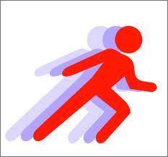
Il paziente tenta il ritorno allo sport: difficoltà nel controllo dei movimenti e dolore durante la corsa.
Inizia un secondo periodo di riabilitazione basato su un preciso programma di recupero delle capacità funzionali sportive:
8 sessioni in acqua e 4 su terra,
3 test isocinetici (per valutare la forza di muscoli flessori ed estensori del ginocchio),
1 test soglia (per valutare la capacità di endurance).
Dopo 1 mese ritorna alla corsa e alla pratica dello sci, senza esiti di disabilità

Slide 43

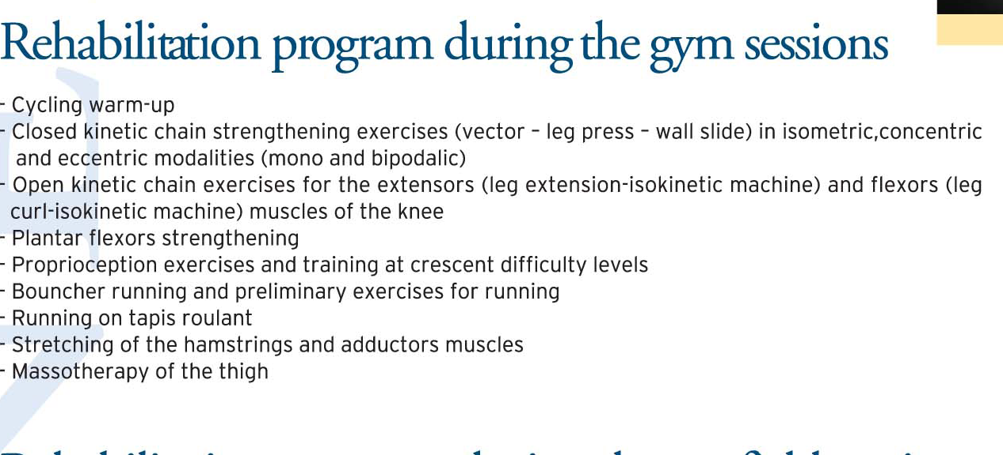
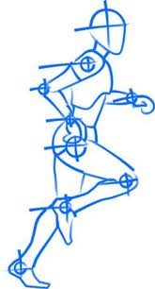

Slide 44
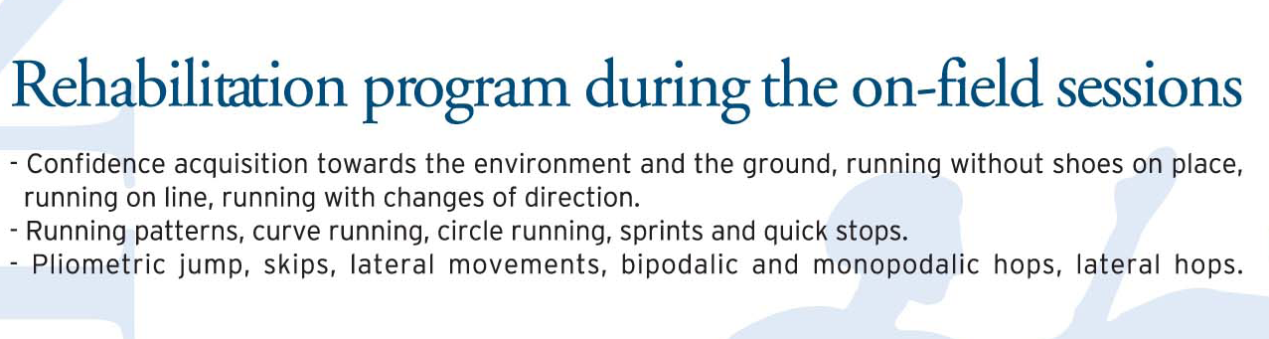
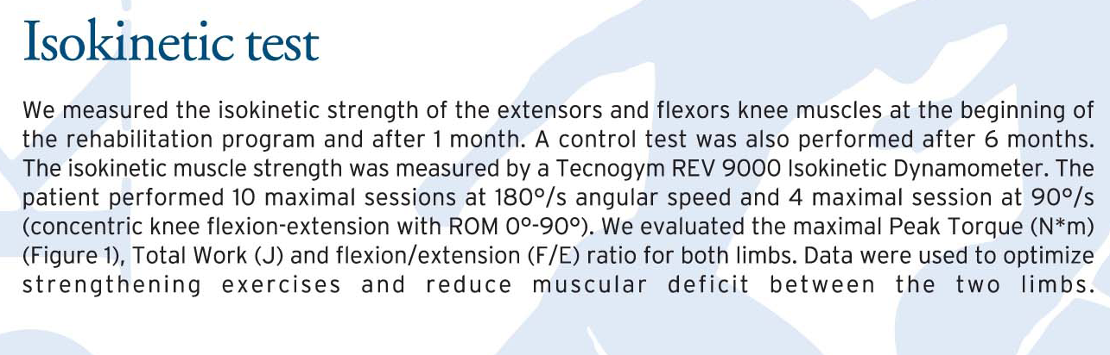

Slide 45
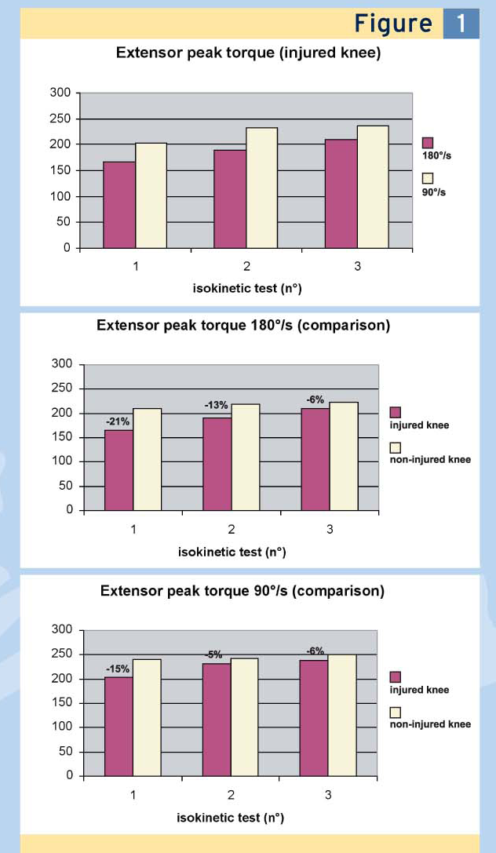

Slide 46
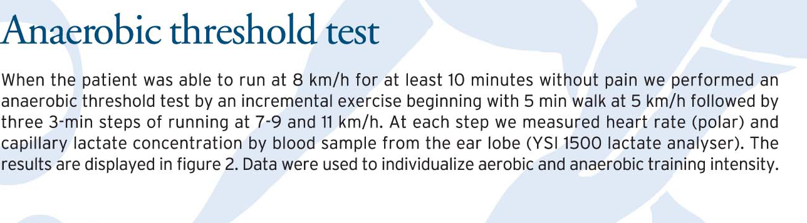

Test:
5 minuti di cammino a 5 km/h
seguiti da 3 step di 3 minuti di corsa a 7-9-11 km/h

Slide 47

CONCLUSIONI:
Un recupero completo dell’attività sportiva è possibile monitorando differenti parametri. E’ necessaria la valutazione clinica, e un programma di riabilitazione personalizzato

Slide 48

SCOPO DELLO STUDIO:
Valutare l’efficacia di un progetto di recupero funzionale che prevede sedute di riabilitazione su campo, rispetto ai protocolli riabilitativi tradizionali, effettuate solo in piscina o palestra

Slide 49

1281 pazienti, che dopo un infortunio hanno effettuato le cure fisioterapiche di protocollo.
169 pazienti hanno svolto l’ultima parte del programma riabilitativo su campo effettuando in media 6,7 sedute.
Il ciclo di sedute era stato proposto in base a considerazioni cliniche (visita), funzionali (test isocinetico), metaboliche (test soglia).
In base ai test veniva personalizzato l’allenamento, monitorati i cambiamenti per prevenire sovraccarico e ridurre i rischi di recidiva di infortunio.
Durante la riabilitazione su campo veniva utilizzato cardiofrequenzimetro per controllare la frequenza cardiaca effettivamente allenante (seguendo i risultati del test soglia)

Slide 50


I pazienti che hanno continuato la riabilitazione su campo mostravano un grado di soddisfazione soggettivamente maggiore e risultati clinici e funzionali oggettivamente migliori rispetto al gruppo di controllo
Il risultato clinico prende in considerazione:
Presenza di dolore e gonfiore,
La stabilità e l’arco di movimento articolare
La forza muscolare e la flessibilità articolare
La presenza di deficit funzionali nelle attività quotidiane o sportive

Slide 51



CONCLUSIONI:
Il campo rappresenta una novità soprattutto per i non atleti.
L’utilizzo del cardiofrequenzimetro e la misurazione dell’acido lattico permette di monitorare l’impegno metabolico, la risposta cardiaca e muscolare agli esercizi proposti.
Ciò permette di ottenere un recupero funzionale e psicologico migliore per ogni tipologia di paziente

Slide 52
Conclusioni
Dopo un infortunio è necessario stabilire un programma di riabilitazione motoria che porti non solo al recupero dell’articolazione lesa ma alla risocializzazione nel contesto di origine
E’ necessario discutere i processi decisionali con il paziente e seguire un protocollo ad obiettivi
Per un buon recupero è fondamentale la compliance terapeutica
Importanza della relazione tra paziente e terapista
Notes:
Punto 1. non solo recupero della forza fisica, dell’articolarità e della flessibilità ma anche recupero della schema motorio complesso che porti a reintegrare perfettamente il paziente dopo l’infortunio
Compliance: grado di ottemperanza alle prescrizioni del medico

Slide 53




Grazie per l’attenzione

